Slide 1
Московское государство в конце XV- начале XVI века.

Slide 2
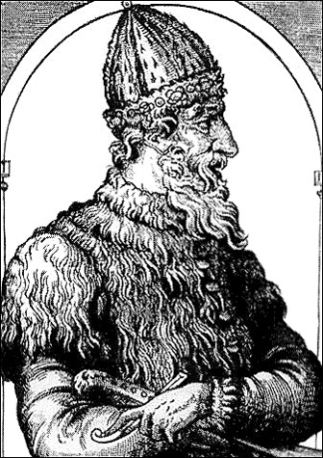
Иван III
Сын Василия II Темного
Умный, талантливый, решительный, властный, нередко коварный и жестокий правитель

Slide 3
Органы государственной власти Московского государства в конце XV- начале XVI века.
Верховный правитель _______________
Совещательный орган: _____________________
Состоял из: _________
Общегосударственные ведомства ___________
Общегосударственные ведомства ____________
Функции ____________________________________________________________________________________________________________________________________________
Функции ___________________________________________________________________________________________________________________________________________________

Slide 4
Кормление – система содержания должностных лиц за счет населения.

Slide 5
Местничество – порядок назначение на должности в зависимости от знатности.

Slide 6
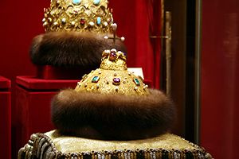
1497 г. – издания Судебника Ивана III – первый свод законов единого государства.

Slide 7
Изменение в порядке владения землей и ограничение свободы крестьян.
Судебник 1497 г.
Землевладельцы
Крестьяне

Slide 8
Домашнее задание.
§21, учить записи.
Кроссворд «Древняя Русь»

